Slide 1

الجهاز العصبي

Slide 2

لنتذكر معاً المعلومات السابقة
عدد بعض أجهزة جسم الإنسانِ التي تعرفها
الجهاز الهضمي
الجهاز التنفسي

Slide 3
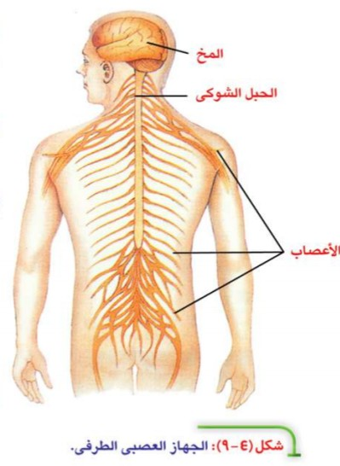
لنتذكر معا المعلومات السابقة
ما الجهاز المسؤول عن تنظيم عمل جميع أجهزة الجسم
الجهاز العصبي

Slide 4

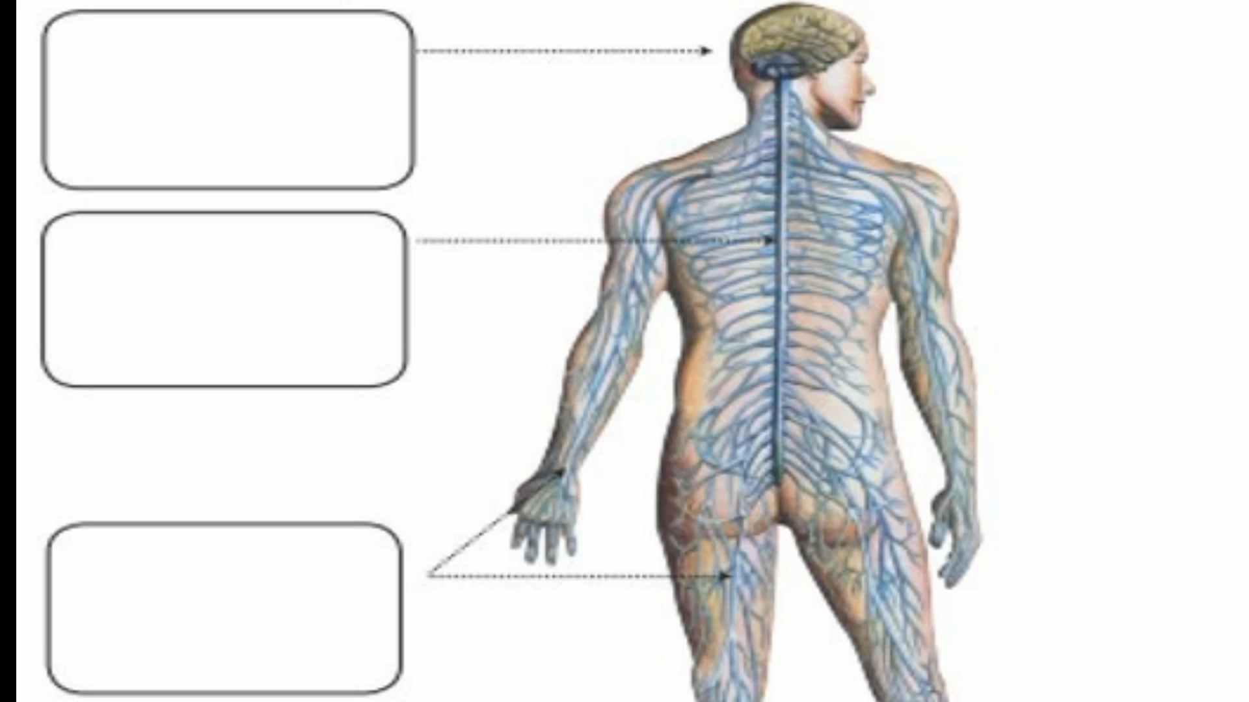
لنتعرف على أقسام هذه الصورة

Slide 5
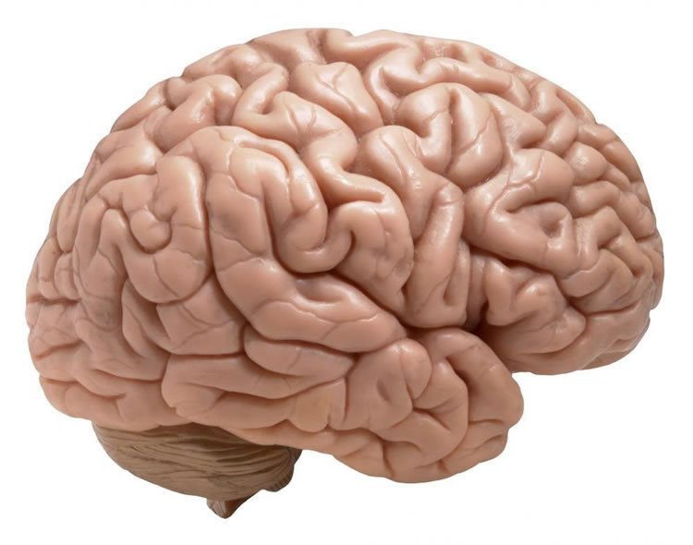
الـدمـــــــاغ
عضو ذو بنية رخوة عليه انثناءات
تحمي عظام الجمجمة والدماغ من الإصابات

Slide 6

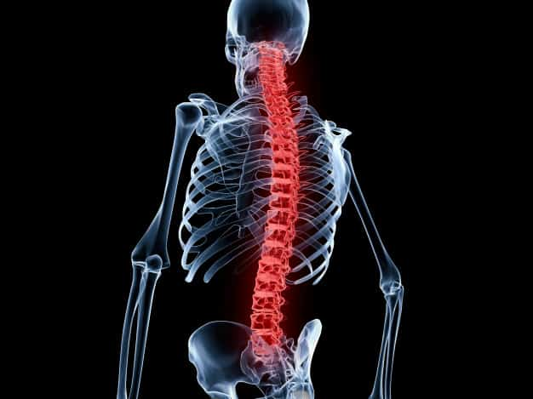
النخـــاع الشوكــــــــي
يمتد النخاع الشوكي من الدماغ نزولاً على طول الظهر
النخاع الشوكي موجود داخل العمود الفقري

Slide 7
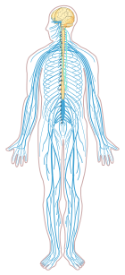
الأعصاب
تتفرع من الدماغ والنخاع الشوكي أعصاب عديدة وتواصل تفرعها إلى أن تصل إلى كل جزء من أجزاء الجسم

Slide 8

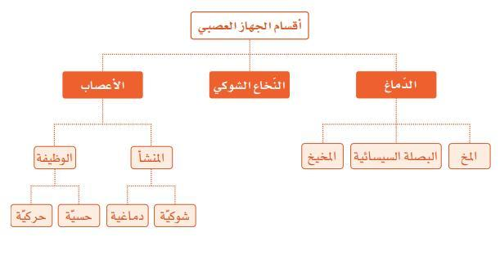

Slide 9


